Slide 1
高階程式語言Homework3-1心得報告
班級：電子一乙
學號：107360215
姓名：王俊凱

Slide 2
一、上傳到Git Hub的圖片

Slide 3
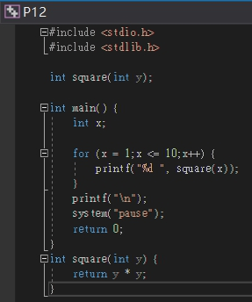
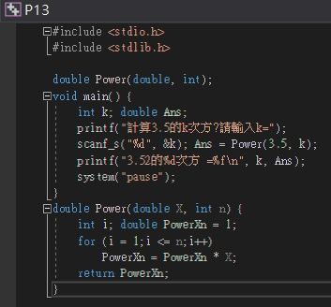
二、各題目之程式 P12、P13

Slide 4
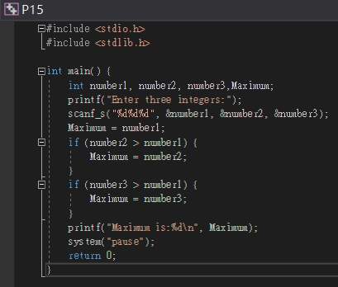
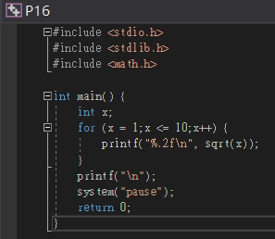
P15、P16

Slide 5
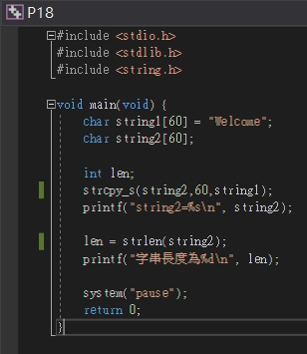
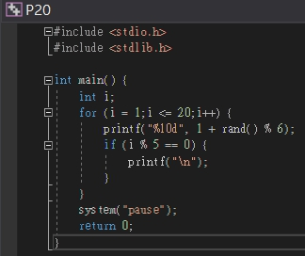
P18、P20

Slide 6
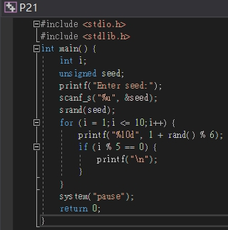
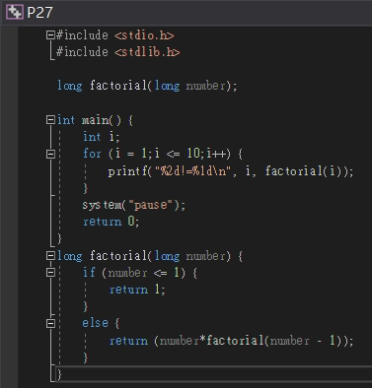
P21、P27

Slide 7
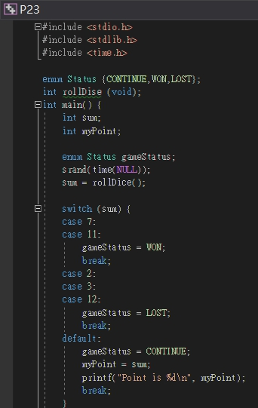
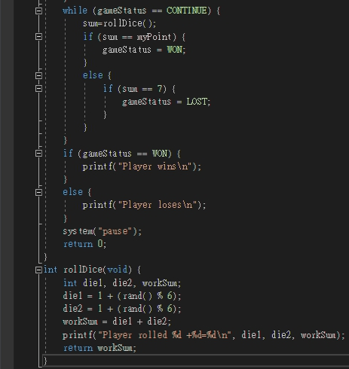
P23

Slide 8
三、心得
在這次的課堂中，我對於3個Lab練習中的程式有許多的疑惑，自己也嘗試著思考，但始終無法理解，於是舉手詢問助教，助教也不厭其煩的教導我這段程式的意思是在處理哪個步驟，也將單字解釋給我聽，讓我恍然大悟，也順利完成這次的Lab。

